Slide 1
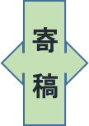
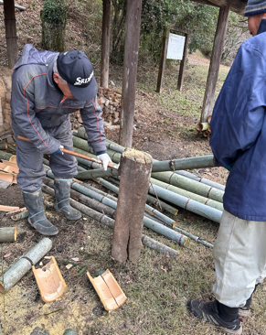
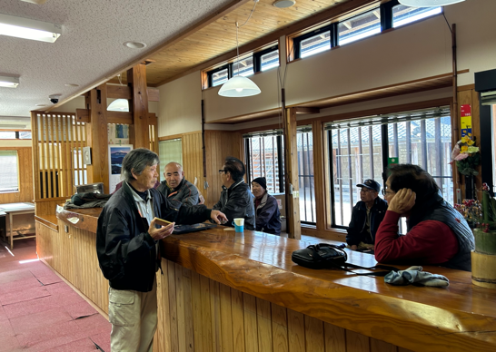
熊本保健科学大学
2024.1.29
第 226号
発行 入試・広報課
週刊 NEWSLETTER
高齢男性の社会的孤立や孤独を防ぐことを目的とした居場所づくりに、松尾崇史准教授（リハビリテーション学科生活機能療法学専攻）らの研究グループが取り組んでいます。昨年12月には、水上村湯山に男のための居場所「寄郎屋（よろうや）」を開設し、地域住民と共に活発な活動を行っています。日本初の試みの狙いと意義を松尾准教授に寄稿してもらいました。（NL編集部）
日本版メンズ・シェッドの狙いと意義
高齢男性の社会的孤立防止へ
松尾 崇史准教授
社会的孤立・孤独は、様々な疾患のリスク因子となっており、孤立・孤独を生まない社会や体制の構築は喫緊の課題となっている。海外ではメンズ・シェッドと呼ばれる男性がお茶やDIY等を楽しみながら過ごす場が広く普及しており、その多くはメンタルヘルスの向上に寄与することが報告されている。我々は、このシェッドが日本においても社会的孤立・孤独予防に大きく貢献できるのではないかと考えている。
我々は日本独自のシェッドのあり方を提案し、実践と研究の両輪で社会的孤立・孤独に立ち向かうべく、日本初の新たな居場所（コミュニティ・シェッド）「寄郎屋（よろうや）」を地方部のシェッド活動として立ち上げた。これまで寄郎屋では竹炭作り、木工（看板作り、コースター作り、門松作り等）など実施しているが、すべて参加者主体で自由に企画・運営するのがシェッドの特徴の一つである。寄郎屋（よろうや）という名前も参加メンバーが話し合い決定しており、その名の通り、どんな方も受け入れ、他者を否定せず、お互いを認め合い、皆で寄ろうという思いが込められている。
活動は開始されたばかりであるが、地域行事の準備協力や他団体の協力を得られるなど、その活動はすでに地域に溶け込みつつある。今回のシェッド活動はシニア男性を中心に集まっているが、将来的には男性だけにとどまらず地域の皆様が自然と集まりコミュニティーのハブとなるような場所を目指している。
なお、本事業はシェッドの効果検証のため、シェッド参加メンバーや地域住民を対象とした総合評価（身体・認知・心理・生活・社会的ネットワーク等）も適時実施していく。さらに、都市部のシェッド活動として「ポッケコタン」（北海道札幌市北区）が2024年4月より活動を開始する。今後も社会的孤立・孤独の０次・１次予防対策ツールの一つとして我が国でシェッド活動が広く社会実装されることを目的に活動の幅を広げていく予定である。
力を合わせ、竹炭にする竹をカットする参加者たち
活動企画のために寄郎屋事務所で話し合いをするメンバー
本事業は、科学技術振興機構（JST）社会技術研究開発センター（RISTEX）戦略的創造研究推進事業（社会技術研究開発）「SDGｓの達成に向けた共創的研究開発プログラム（社会的孤立・孤独の予防と多様な社会的ネットワークの構築）」における「シチズンサポートプロジェクトによる社会的・孤立孤独の１次予防（研究代表者：伊藤文人（東北大学大学院教育学研究科 講師），グループリーダー：松尾崇史（熊本保健科学大学大学院保健科学研究科 准教授）」の支援を受けて実施しています。

Slide 2
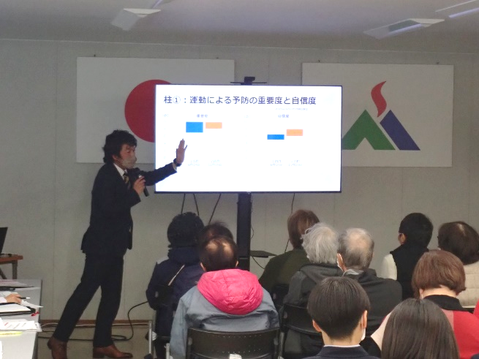
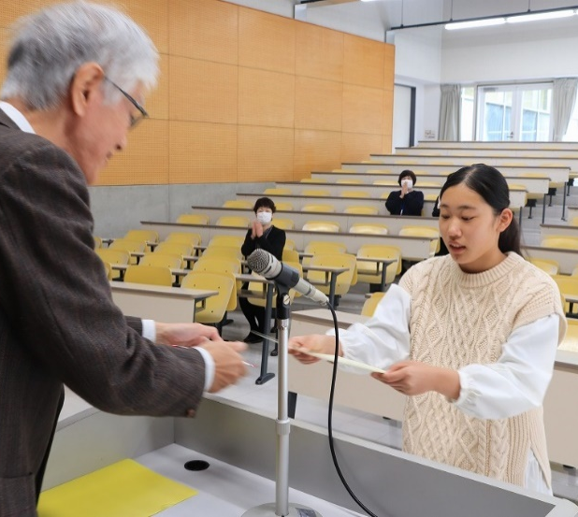
大学発ベンチャー後押し
肥銀グループと連携協定
肥後銀行グループの肥銀キャピタル、肥銀大学発ベンチャーシード投資事業有限責任組合と本学は12月13日（水）、大学発ベンチャー創出・発展に向けた連携協定を結びました。
産学連携を強化し、本学における研究成果の事業化や大学関連のベンチャー企業への必要な支援につなげることが目的。協定締結により、大学発ベンチャー創出に向けた情報交換や、起業を志向する大学関係者等に対する支援、大学発ベンチャーの発展・成長に向けた伴走支援などが行われることになります。
木下統晴理事長は「ベンチャーを立ちあげ、成功に結びつけることは相当の覚悟と努力が必要です。その支援に肥銀グループのみなさんが立ち上がられたのはありがたいことだと思います。大学としてもみなさんの相談を受けながら取り組みたいと思っています」と話しました。（入試・広報課）
フレイル予防の重要性を再認識
阿蘇プロジェクト発表会
高校生も測定会成果を報告
阿蘇市在住の高齢者を対象とした体力測定会の成果報告会が15日（月）、阿蘇市役所で開催されました。昨年２月に本学と阿蘇市、阿蘇中央高校の３者で締結した、健康寿命延伸に向けた包括連携協定の一環。昨年６月と11月の２回、阿蘇中央高校で実施された体力測定会の取り組みの成果が報告されました。
佐藤義興阿蘇市長、木下統晴理事長、泉伸仁阿蘇中央高副校長の挨拶に続き、健康・スポーツ教育研究センターの中村祐貴さんが、連携協定を結んだ３者による一連の取り組み「阿蘇プロジェクト」の概要を説明。引き続き、阿蘇市、本学リハビリテーション学科、測定会に参加した阿蘇中央高生徒が次々と成果を報告。プロジェクト責任者の松原慶吾准教授（リハビリテーション学科言語聴覚学専攻）が「参加者は、プロジェクトを通して、フレイル予防の重要性の認識と一人で予防活動を継続することへの自信がより一層高まっていた」とまとめました。
この日は、２回の測定会に参加した25人のうち19人も参加し、「知り合いの孫と出会うことができ、感謝しています」、「弱点に気づきました」、「地区の活動など社会参加するようになりました」、「電話での声かけがうれしかったです」といった感想を述べました。
測定会参加者には、２月中に測定結果のフィードバックをする予定です。（入試・広報課）
取り組み発表のまとめをする松原准教授
トランポリン競技で活躍
看護
１年
大坂さん（ ）を学部長表彰
トランポリン競技で活躍する看護学科１年の大坂多真美さんが18日（木）、学部長表彰を受けました。
今回、大坂さんが受けたのは、課外活動において特に顕著な功績をおさめた学生等に贈られる「課外活動賞」です。３歳からトランポリンを始めたという大坂さんは、小学５年生の時に熊本トランポリンクラブ（熊本市東区）で本格的に競技に打ち込むようになりました。本学入学後は、昨年５月に開催された第８回九州学生トランポリン競技選手権大会で優勝。同年９月には第51回西日本トランポリン競技選手権大会で決勝に残るなど、輝かしい成績を残しました。
1300L講義室で渡辺雄一学部長から表彰状と副賞を手渡された大坂さんは「クラブチームでやってきたので、学校の先生方から喜んでもらえたことはありますが、学校から賞をいただくことは初めてで、うれしく思います」と笑顔を見せていました。（入試・広報課）
渡辺学部長（左）から表彰状を受け取る大坂さん

Slide 3
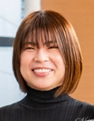
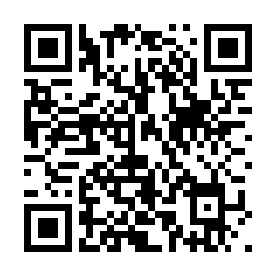
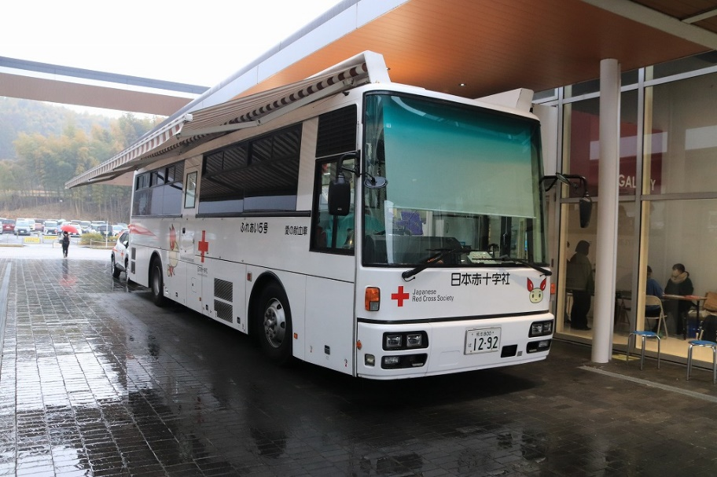
世界最多 破傷風菌151株を分離
生物毒素・抗毒素共同研究講座の志多田共同研究員
国際ジャーナル投稿 薬剤耐性菌の存在も確認
生物毒素・抗毒素共同研究講座の志多田千恵共同研究員による破傷風菌の土壌分布に関する研究論文が、国際ジャーナル誌ASM（ｍSphere）に掲載されました。ゲノム登録されている破傷風菌は世界で40株ほどしかありませんが、志多田研究員ら講座メンバーは土壌から151株を分離し、ゲノム解析し登録しました。また、世界で初めて抗菌薬であるテトラサイクリン耐性を持った破傷風菌の存在も明らかにしました。
破傷風は、土壌中の菌が傷口から体内に入り感染・発症します。菌がつくる毒素により首の緊張や開口障害、歩行能力の低下などさまざまな症状が引き起こされ、最悪な場合は死に至ることもあります。日本では毎年約100件の発症報告がありますが、これまで、原因となる破傷風菌の全国的な土壌分布調査は行われておらず、ゲノム情報もない状態でした。
志多田研究員らは、2020～22年にかけ、熊本県内の土壌から151株の破傷風菌を分離し、毒素産生能や遺伝的な特性を解析。その結果、狭い地域においてもゲノムが多様性を持ち、中には抗菌薬の影響を受けにくい土壌にあっても薬剤耐性を獲得している菌があることも明らかにしました。論文は、これまでの研究結果をまとめたもので、志多田研究員にとっても初のジャーナル投稿だということです。昨年10月にアクセプトされ、現在はオープンアクセスとなっています。
志多田研究員は「私たちの発見によって破傷風菌の生態の新たな洞察が得られ、日本や近隣諸国の菌分布と進化を調査するための重要性と今後の研究の必要性の基礎を築くことができました」と話しています。（入試・広報課）
※論文は右のQRコードから閲覧することができます。論文タイトルは次の通り。
Comparative pathogenomic analysis reveals a highly tetanus toxin-producing clade of Clostridium tetani isolates in Japan
雨の中、41人が献血協力
学内献血が18日（木）に実施され、正面玄関入り口に熊本県赤十字血液センターの献血車が乗り入れました。熊本県献血推進協議会に参加している学友会役員が企画し、毎年７月と１月の年２回実施しています。この日は学生・教職員41人が献血しました。（入試・広報課）
インフォメーション
週間行事予定（１月30日～２月５日）
２ / ４（日） | 一般選抜（学部）

